Slide 1
المحاضرة 3
إدارة المشروع
Project management

Slide 2
مقدمة
الإدارة الجيدة للمشروع هى أقوى وأهم عوامل نجاح المشروع، وتسبب الطبيعة غير الملموسة للبرمجيات المشاكل المتعددة فى إدارة المشروعات. وبالرغم من إتباع القواعد فإن أهم الأنشطة التى لها تأثير قوى هى : التخطيط، التوقع، وجدولة المهام.

Slide 3
أنشطة الإدارة
Management activities
تتضمن: كتابة المقترح، تخطيط المشروع وجدولته، تكاليف المشروع، مراقبة المشروع، إعادة تقدير الوقف، الإختيار الشخصى والتقييم، كتابة التقرير والعروض التقديمية.

Slide 4
عموميات الإدارة
Management commonalities
هيئة أو طاقم المشروع: قد لا يمكن تخصيص الأشخاص المناسبين للعمل فى المشروع، كما لا تسمح الميزانية المخصصة للمشروع بإستخدام طاقم من الأفراد لهم تكلفة عالية، وقد لا يكون متاحاً توفر الأشخاص الذين يملكون الخبرة المرغوب فيها، وقد ترغب المؤسسة فى تطوير مهارات الأفراد والموظفين العاملين لديها من خلال مشروع البرمجيات، ويحب أن يعمل جهاز الإدارة فى إطار هذه القيود خاصة عندما يكون هناك قصور فى توافر المتخصصين المهرة فى مجال تقنية المعلومات وهى الحالة التى تصادف العمل فى مشروعات البرمجيات.

Slide 5
تخطيط المشروع
Project planning
هو الوقت الكبير المستهلك فى أنشطة إدارة المشروع، وهى أنشطة مستمرة من التصور المبدئى حتى تسليم المشروع، ويجب أن تتم مراجعة الخطط بإنتظام كلما أتيحت معلومات جديدة، ويمكن تطوير العديد من أنواع الخطط التى تلبى ما يحتاجه دعم خطة مشروع البرمجيات مكن ميزانية وجدولة.

Slide 6
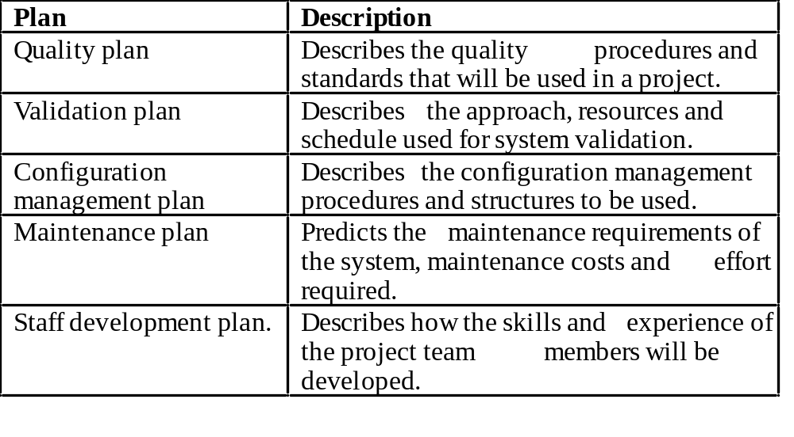
Types of project plan

Slide 7
عملية تخطيط المشروع
Project planning process
تقدير قيود المشروع.
عمل تقييمات تمهيدية لمعاملات المشروع
تعريف أحداث المشروع الهامة وقابلية التسليم.

Slide 8
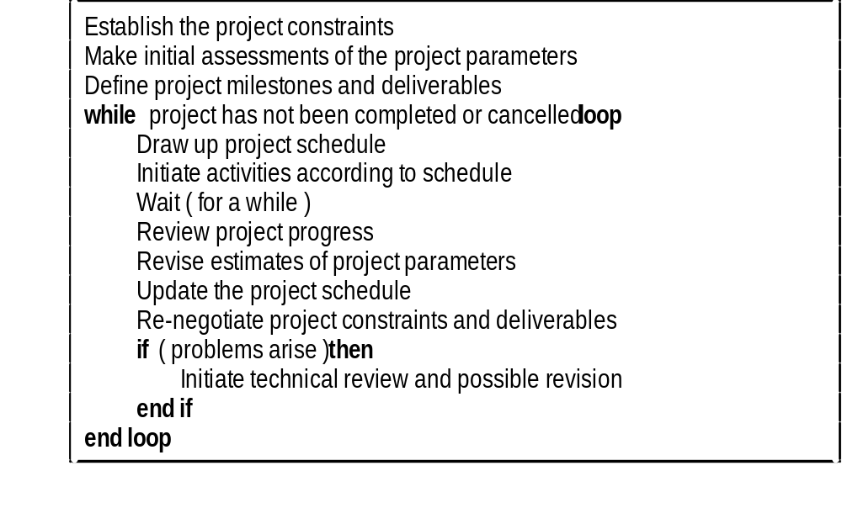
Project planning process

Slide 9
هيكل خطة المشروع يتكون من
Project plan structure
مقدمة، تنظيم المشروع، تحليل المخاطر، متطلبات موارد العتاد والبرمجيات، تقسيم العمل، جدولة المشروع، مراقبة الآلية وتقريرها.

Slide 10
تنظيم الأنشطة
Activity organization
يجب تنظيم الأنشطة فى المشروع لإنتاج مخرجات واضحة ملموسة للإدارة للحكم على تقدم المشروع، الأحداث الهامة والمعالم الرئيسية هى نقطة النهاية وغاية نشاط العمليات، قابلية التسليم هى نتائج المشروع التى تسلم إلى المستهلك، تسمح عمليات الشلال بالتعريف المباشر الواضح والتقديم للأحداث الهامة.

Slide 11
جدولة المشروع
Project scheduling
تقسيم المشروع إلى مهام، تخمين الوقت والموارد اللازمة لإكتمال كل مهمة.
عملية جدولية مهام المشروع:
من هندسة المتطلبات يتم تعريف الأنشطة وتعريف إعتمادية الأنشطة وتقدير موارد الأنشطة وتخصيص البشر للإنشطة إنشاء مخططات المشروع للحصول على المخططات البيانية للأنشطة.

Slide 12
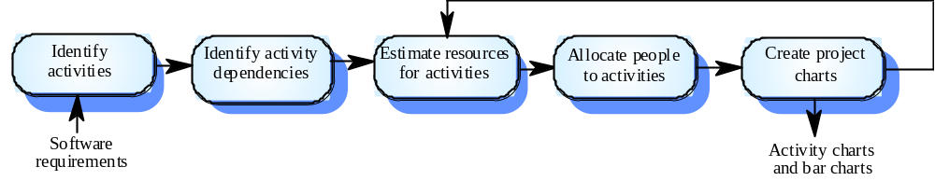
The project scheduling process

Slide 13
مشاكل جدولة المهام
The project scheduling process
توقع صعوبة المشاكل، وبالتالى صعوبة تكلفة حلول التطوير.
لاتتناسب الإنتاجية مع عدد الأشخاص القائمين على تنفيذ.
إضافة الأشخاص إلى مشروع متأخر قد يزيد التأخير سبب أعباء الإتصالات.

Slide 14
المخططات البيانية وشبكة الأنشطة
Bar charts and activity networks
تدوين رسومى يستخدم لتمثيل جدولة مهام المشروع، ويبين تقسيم المشروع إلى مهام، ولايجب أن تكون المهام قصيرة جداً بحيث تتراوح مدتها بين أسبوعين، وتبين مخططات الأنشطة إعتمادية الأنشطة والمسار الحرج لها، وتبين أعمدة المخططات جدولة المهام مع وقت التقويم التاريخى.

Slide 15
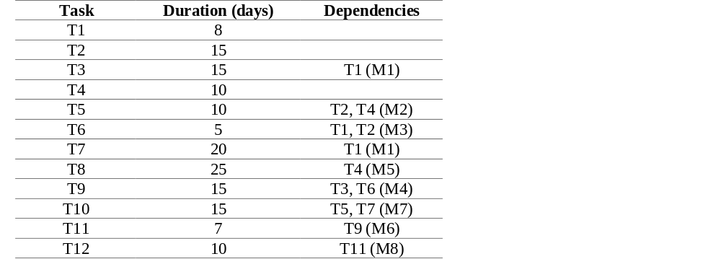
Task durations and dependencies

Slide 16
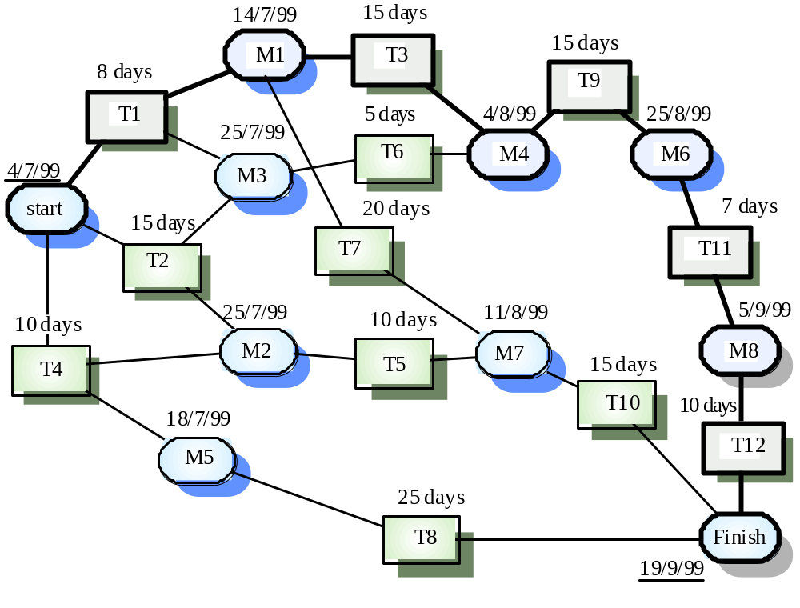
Activity network
شبكة الأنشطة

Slide 17
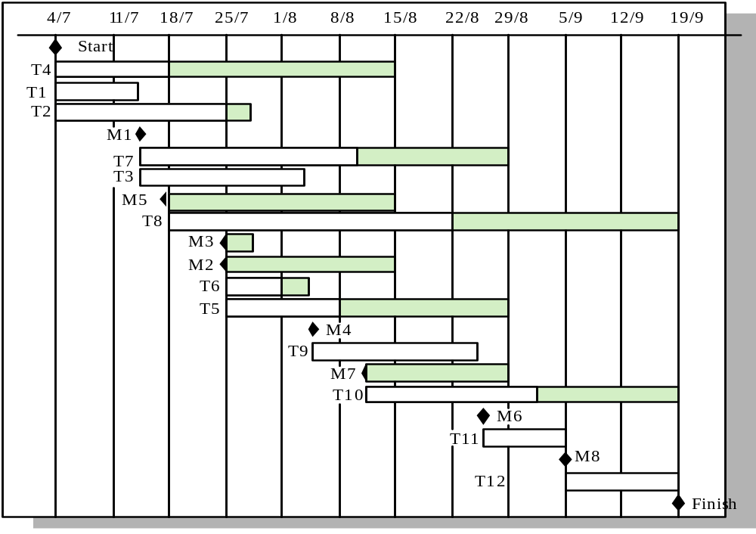
Activity timeline الخط الزمنى للأنشطة

Slide 18
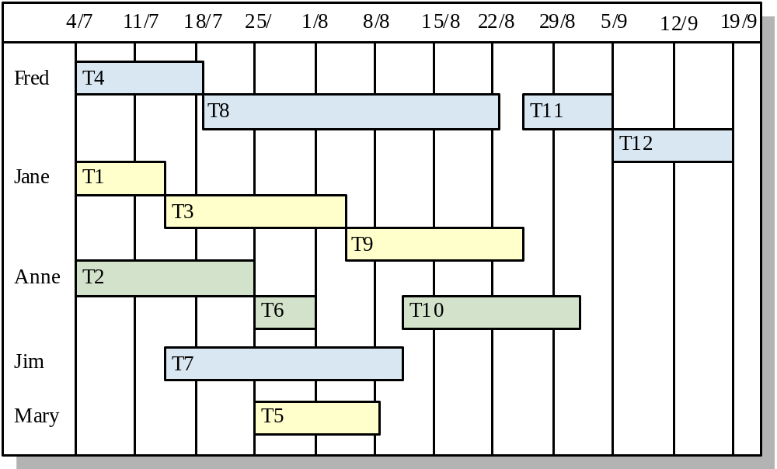
Staff allocation تخصيص طاقم العمل

Slide 19
إدارة المخاطر
Risk management
تهتم إدارة المخاطر بتعريف المخاطر ورسم الخطط لتقليل تأثيرها على المشروع.
المخاطرة هى إحتمال حدوث ظرف مناوئ، وتؤثر مخاطر المشروع على جدولة المهام والموارد، وتؤثر مخاطر المنتج على كفاءة وأداء البرمجيات التى يجرى تطويرها، وتؤثر مخاطر الأعمال على تطوير المنظمة أو إنتاج البرمجيات.

Slide 20
عملية إدارة المخاطر وتتضمن
The risk management process
تعريف المخاطرة: بتعريف مخاطر المشروع، والمنتج والأعمال.
تحليل المخاطرة: بتخمين وتقييم وترجيح الإحتمالات والنتائج المنطقية لهذه المخاطر.
تخطيط المخاطرة: مراقبة المخاطر خلال المشروع.

Slide 21
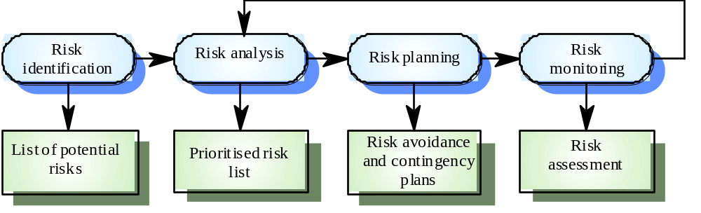
The risk management process

Slide 22
تعريف المخاطرة
Risk identification
مخاطر التقنية، مخاطر البشر، المخاطر التنظيمية، مخاطر المتطلبات، مخاطر التقييم.
Technology risks - People risks -Organisational risks- Requirements risks - Estimation risks

Slide 23
المخاطر وأنواعها
فيما يلى نوع المخاطرة والمخاطر المحتملة:
مخاطرة تقنية: قد لا تتمكن قاعدة البيانات المستخدمة فى النظام من العمل والمعالجة كلما زاد معدل إنتقال البيانات الكثير المتوقع مع الوقت.
البشر: حاجة إمداد طاقم العمل بمهارات مطلوبة.
التنظيمية: إعادة تشكيل بنية المنظمة قد يؤدى إلى إدارة مختلفة مسئولة عن المشروع.

Slide 24
المخاطر وأنواعها (تابع)
الأدوات: الشفرة الملدة بواسطة أدوات هندسة البرمجيات بمساعدة الكمبيوتر غير كافية، كما قد لايمكن تجميع أو توافر تكامل أدوات هندسة البرمجبات بمساعدة الكمبيوتر.
المتطلبات: تغيير المتطلبات تحتاج إعادة أعمال لتصميم، كما قد يفشل الزبون فى فهم حتمية تغيير المتطلبات.
التقدير: عدم التخمين والتقدير الصحيح للوقت المطلوب فى تطوير البرمجيات، كما قد لايكون هناك تخمين وتقدير صحيح لإصلاح الأعطال، وحجم البرمجيات.

Slide 25
تحليل المخاطر
Risk analysis
تخمين وتقدير إحتمالية ومدى جدية كل خطر، وقد يكون إحتمال الخطر منخفضاً أو متوسطاً أو عالياً جداً، وقد تكون تأثيرات الخطر فاجعة أو خطيرة أو مقبولة أو ضئيلة غير مؤثرة.
تخطيط المخاطر:
وضع كل مخاطرة فى الإعتبار، وتطوير إستراتيجية للتعامل مع هذه المخاطرة.

Slide 26
مراقبة المخاطرة
Risk monitoring
تقدير كل المخاطر المعرفة على فترات منتظمة لتقدير ما إذا كانت سوف تصبح أقل أو أكثر إحتمالاً. أيضاً تقدير ما إذا كانت تأثيرات المخاطرة قد تغيرت. يجب مناقشة كل مخاطرة رئيسية فى إجتماعات تقدم إدارة المشروع الدورية.

